Slide 1
Шве́ція, офіційна назва Королівство Швеція

Slide 2
Офіційної мови не визначено фактично шведська. Вона є рідною для 90% населення країни, тобто для більш ніж для 9 мільйонів людей.
Державний устрій: Конституційна монархія
Король - Карл XVI Густаф
Прем’єр-міністр – Фредрік Райнфельдт

Slide 3
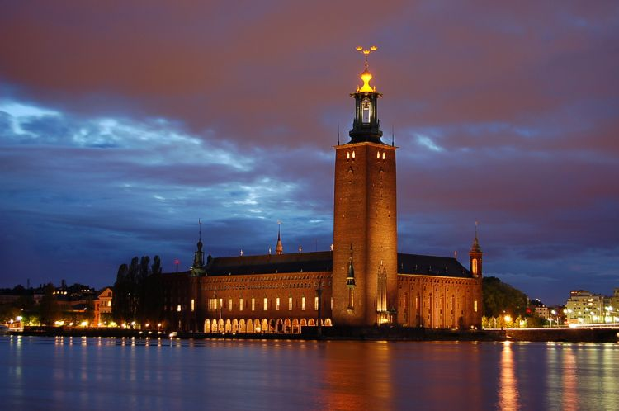
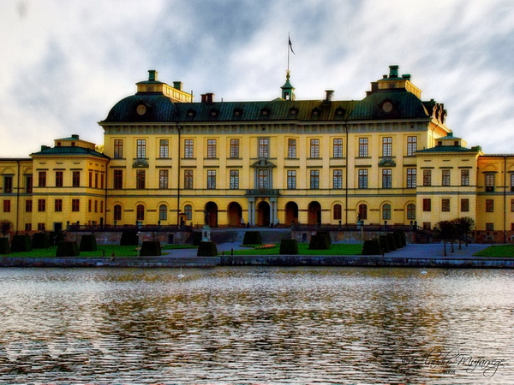
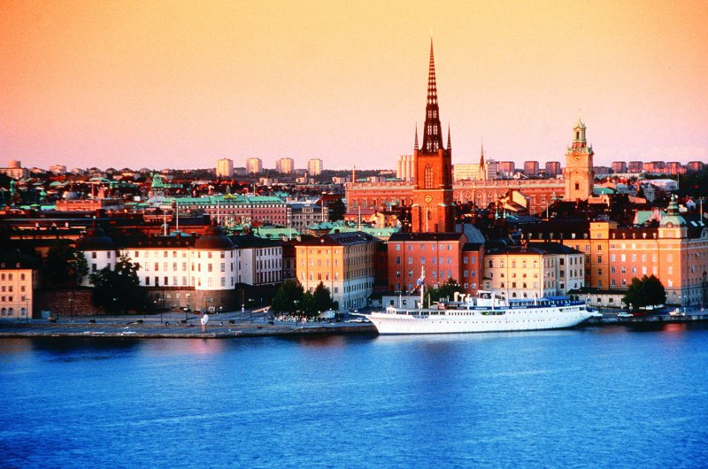
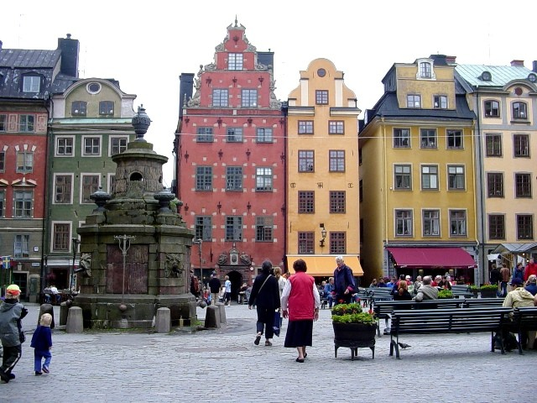
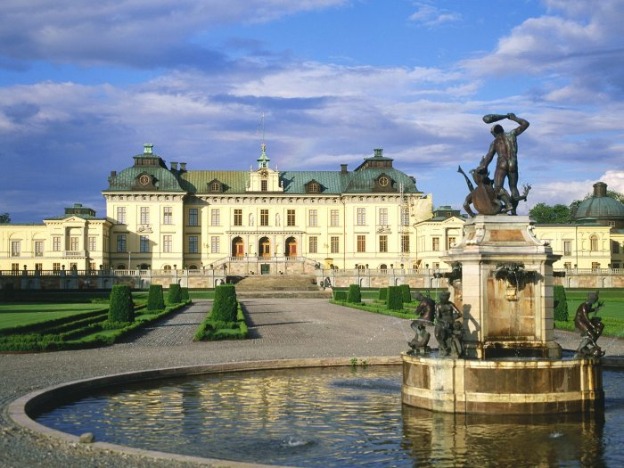
Столиця - Стокгольм

Slide 4
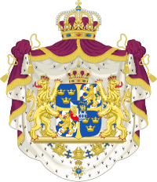
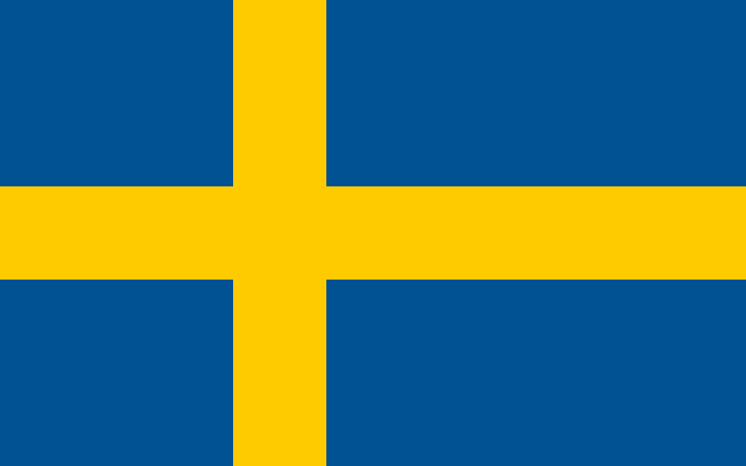
Площа - 449 964 км²
Населення (перепис на 2009 р.) - 9,354,462 чол.
Прапор - Герб –
Девіз : За Швецію - крізь віки

Slide 5
Текст гімну Швеції
О давня, о вільна, гориста Північ
О давня, о вільна, гориста Північ,
Як вабить твоя неприкметна краса.
Вітаю тебе, рідна земле моя,
І небо, і сонце, й веселі поля,
І небо, і сонце, й веселі поля.
З минулої величі ти постаєш,
Як світу являла звитягу свою.
Я знаю, ту славу ти й нині несеш.
І жити, і вмерти я хочу в Північнім краю,
І жити, і вмерти я хочу в Північнім краю.

Slide 6
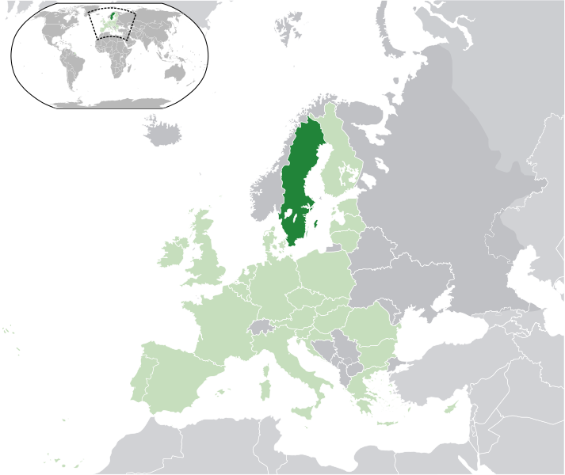
Межує на заході з Норвегією і на північному сході — з Фінляндією, на півдні по морю — з Данією, з'єднана з нею мостом.

Slide 7
Найвища точка — гора Кебнекайсе (2111 м; інші дані — 2123 м).
У рельєфі півночі та заходу країни переважають гори і плоскогір'я, на півдні — горбисті рівнини.
Вздовж кордону з Норвегією простягаються Скавдинавські гори, між ними і Ботнічною затокою — плоскогір'я Норланд, південніше — Середньошведська низовина і височина Смоланд. На крайньому півдні — рівнини п-ова Сконе.
Клімат помірний, перехідний від морського до континентального.
До Швеції належать понад 20 тис. островів (найбільші —Готланд і Еланд).

Slide 8
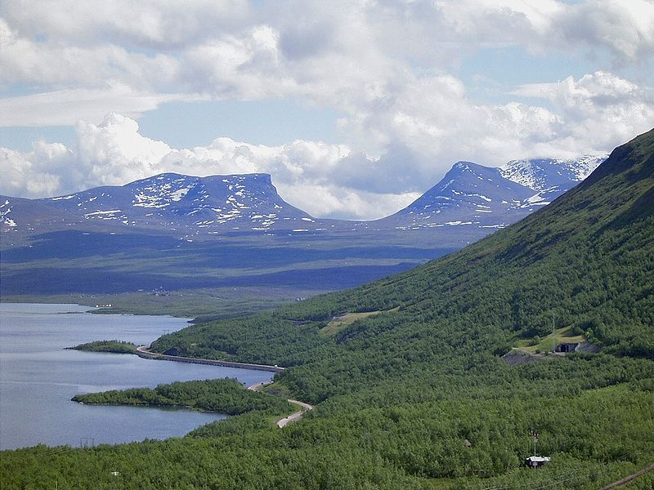
Гори в Лапландії

Slide 9
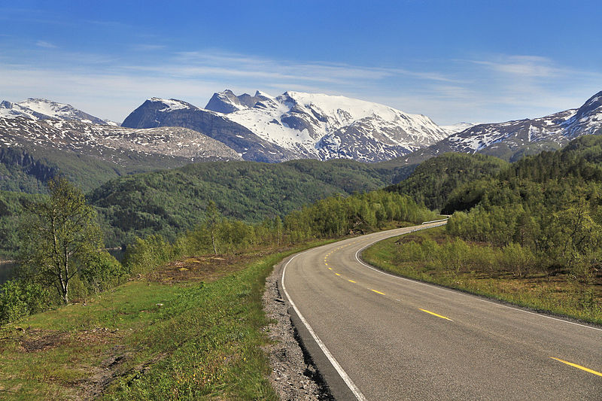
Скандинавські гори

Slide 10
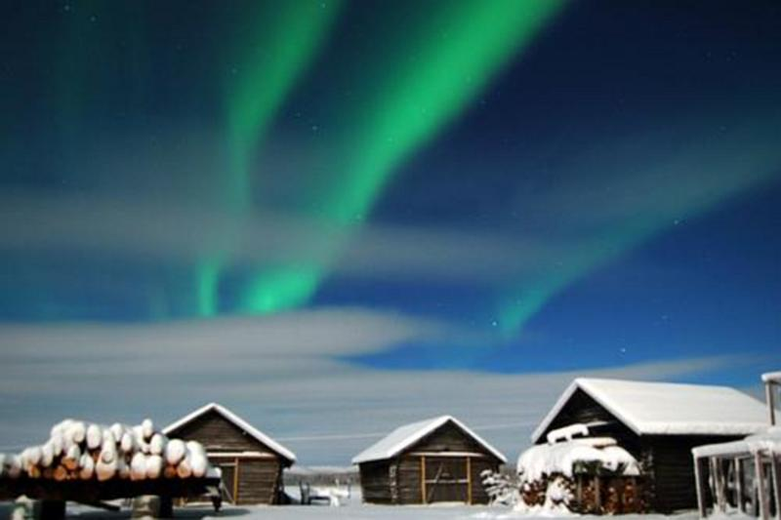
У самому північному регіоні Швеції

Slide 11
Корисні копалини Швеції
Швеція займає 2-е місце в Європі (великим відривом після України) за запасами зал. руд; 3-є місце в Європі за запасами руд молібдену і срібла, 4-е місце в Європі за запасами руд міді. Також видобувають нафту, вугілля, уран, мідь, поліметали.

Slide 12
Основні галузі промисловості Швеції
Основні галузі промисловості Швеції:
целюлозно-паперова і деревообробна, металургійна, гірничовидобувна.
Провідна галузь — багатогалузеве Швеція посідає третє місце у світі за виробництвом целюлози. Розвинуті хімічна, харчова, лісопильна, текстильна, взуттєва промисловість.

Slide 13
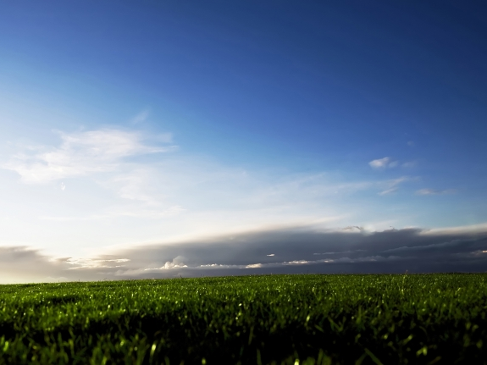
Переважають фермерські господарства. Головна галузь — м’ясо-молочне тваринництво. Розводять велику рогату худобу, овець, свиней. Вирощують пшеницю, жито, ячмінь, овес, картоплю, цукрові буряки.

Slide 14
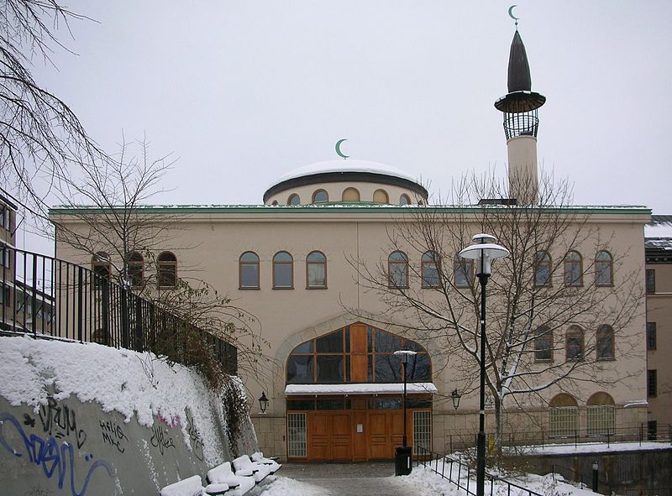
Більшість віруючих (79% з усіх віруючих) належить до Церкви Швеції — лютеранської церкви, відокремленої від держави в 2000 р. Також присутні католики, православні і баптисти. Частина саамів сповідують анімізм.
Стокгольмська мечеть

Slide 15
Культура Швеції
Культура Швеції належить до індоєвропейської раси
Відомі шведські народні пісні «Балада про херрє Маннеліге», «Балада о херре Хольгере», «Божі музики», «Горе Хілле», «Перевертень»

Slide 16
Відомі приказки та прислів’я
«Не рий яму іншому — сам в неї потрапиш»
«Найкращий захист — це напад»
«Краще пізно, ніж ніколи»
«В гостях добре, а вдома краще»
«Поживемо — побачимо»
«Немає лиха без добра»
«В здоровому тілі здоровий дух»
«Сила в єдності»
«Пізнаючи себе, пізнаєш інших»
«Якщо сказав А, то повинен сказати Б»
«Друзі пізнаються в біді»
«Якщо холодні руки — то гаряче серце»
«Людина чує те, що хоче чути»
«Звичка людини — його друга натура»
«Добре сміється той, хто сміється останнім»
«І на сонці є плями»

Slide 17
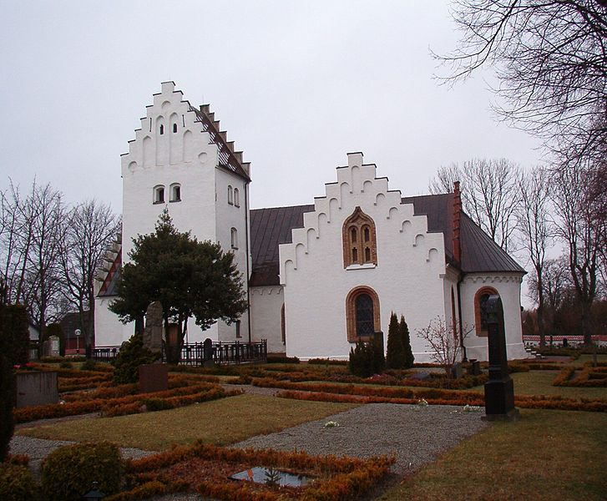
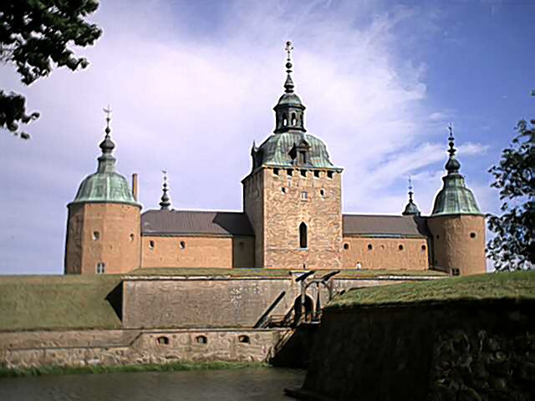

Slide 18
Кухня
Стереотипне сприйняття в Україні та іншихпострадянських країнах поняття «шведський стіл» в Швеції називається «європейський буфет»
Класичні шведські страви — це картопляне пюре з оселедцем, «мітболлс» (м'ясні кульки) з цибулинним соусом, гороховий суп.

Slide 19
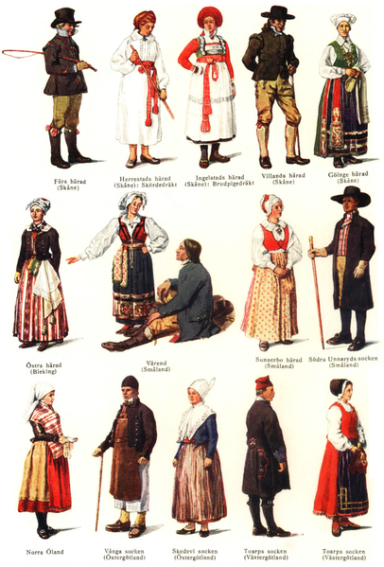
Одяг

Slide 20
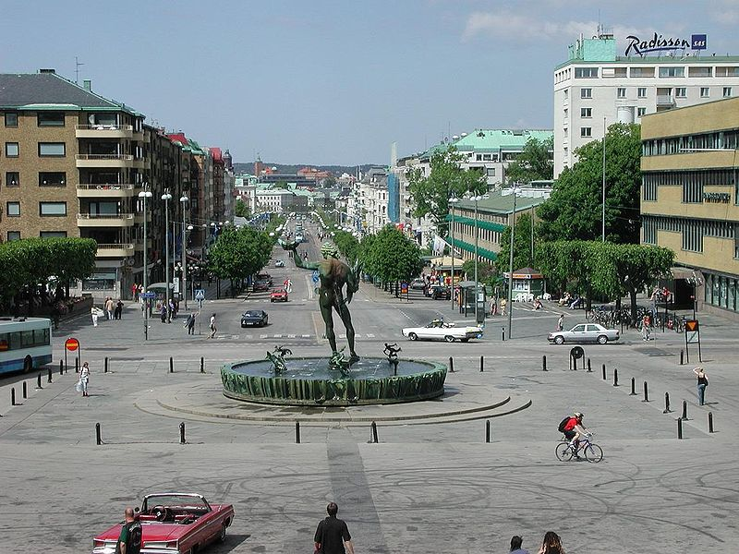
Великі міста: Гетеборг (789 тис. мешканців)

Slide 21
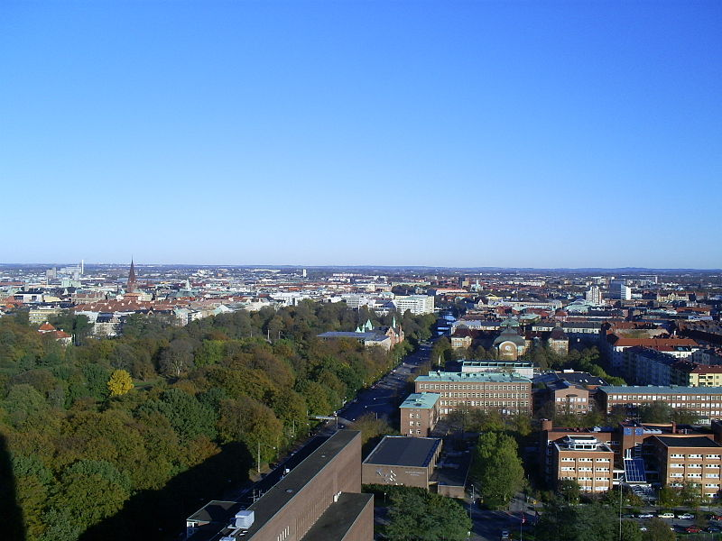
Мальме (518 тис. мешканців)

Slide 22
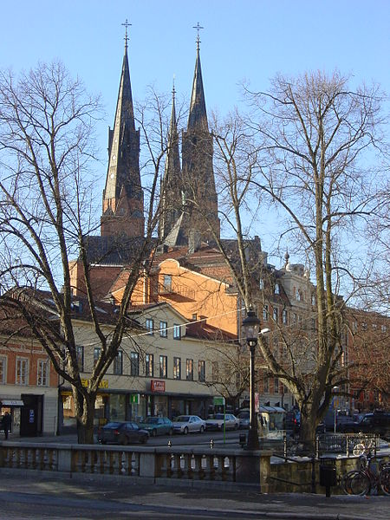
Уппсала (181 тис. мешканців)

Slide 23
